Slide 1




C214 – Engenharia de Software
Prof. Christopher Lima
christopher@inatel.br

Slide 2
Informações Gerais
Disciplina: C214 – Engenharia de Software
Carga horária semanal: 6h -> 4h teóricas + 2h de laboratório
Carga horária total: 120h
Atendimento: Terça 17:30 – 19:10
Local: Prédio 4 – 2º Andar – CDG Sala dos Professores

Slide 3
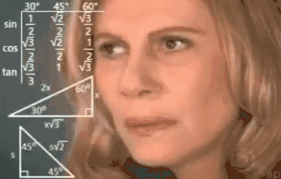
Informações Gerais
NPT = (NP1 + NP2) / 2, na qual:
NP1 = 0,7*PV1 + 0,3*LE
NP2 = 0,5*PV2 + 0,5*LE
PV1 e PV2 são provas teóricas
LE são atividades práticas
NPT = (NP1+NP2)/2
NPT vale 60% da NFA

Slide 4
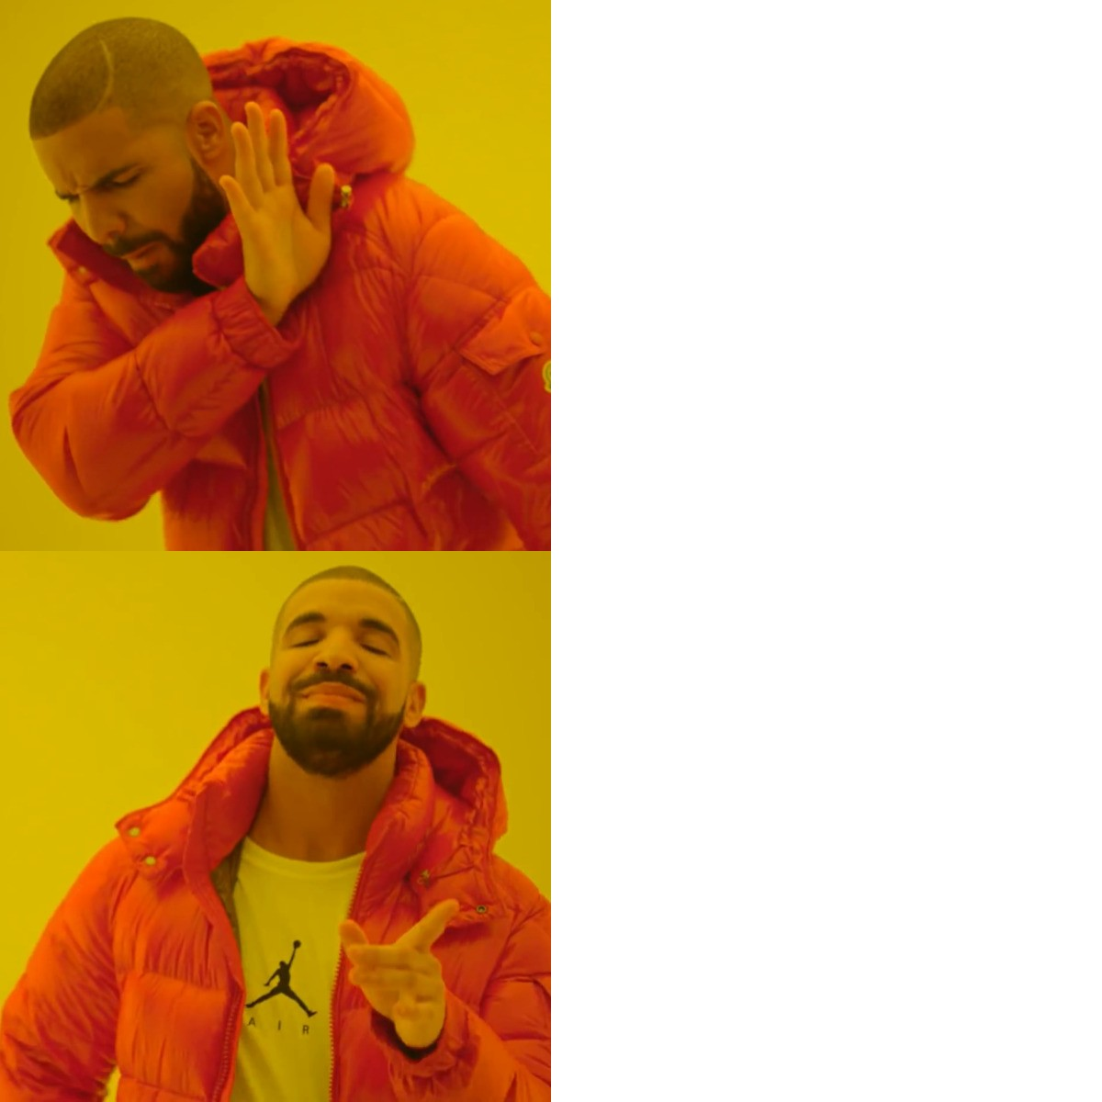

NPL >= 60 && NPT >= 60 ☺
NFA = NPA = NPL * 0,4 + NPT *0,6
30 =< (NPT ou NPL) < 60 ☹
NFA = (NPA + NP3) / 2
NFA >= 50 -> ☺
NFA < 50 -> Nos vemos no próximo semestre ☹

Slide 5


Notes:
Ementa PT1
Automatização da Build
Controle de Versão
Teste de Software Automatizado
TDD (Test Driven Development)

Slide 6

Notes:
Ementa PT2
Integração Contínua (Jenkins e Travis)
Padrões de Projeto
Métricas de Software
Metodologias Ágeis de Software

Slide 7
Notes:
Ementa PT3
Reflexão
Visualização de Software

Slide 8
Notes:
Pré-requisitos:

Slide 9
Notes:
Pré-requisitos: Orientação a objetos

Slide 10

Notes:
IDE: Eclipse, referência do desenvolvimento Java. Largamente utilizada na Indústria e na Academia
IntelliJ também é uma boa opção, vem ganhando força no mercado e na academia.

Slide 11
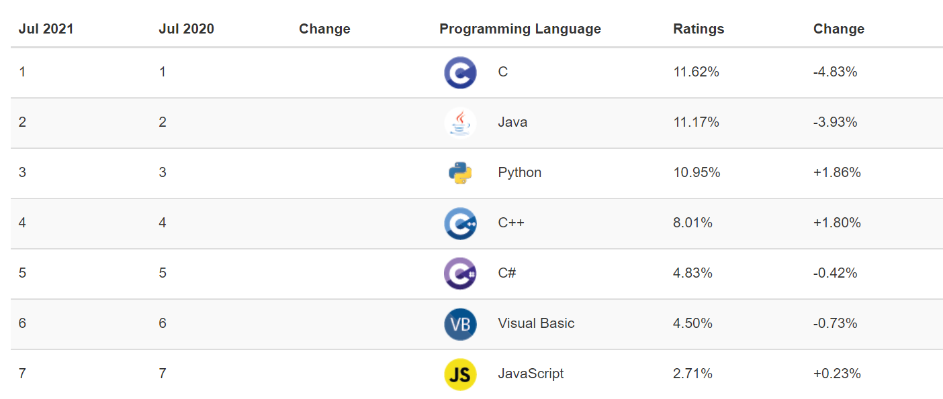
Ranking Tiobe
C103 – ALGORITMOS E ESTRUTURAS DE DADOS II – INSTITUTO NACIONAL DE TELECOMUNICAÇÕES
Notes:
Java continua sendo uma das linguagens mais utilizadas. Largamente presente na academia e no mercado corporativo. Muitas bibliotecas e frameworks de código-aberto.

Slide 12


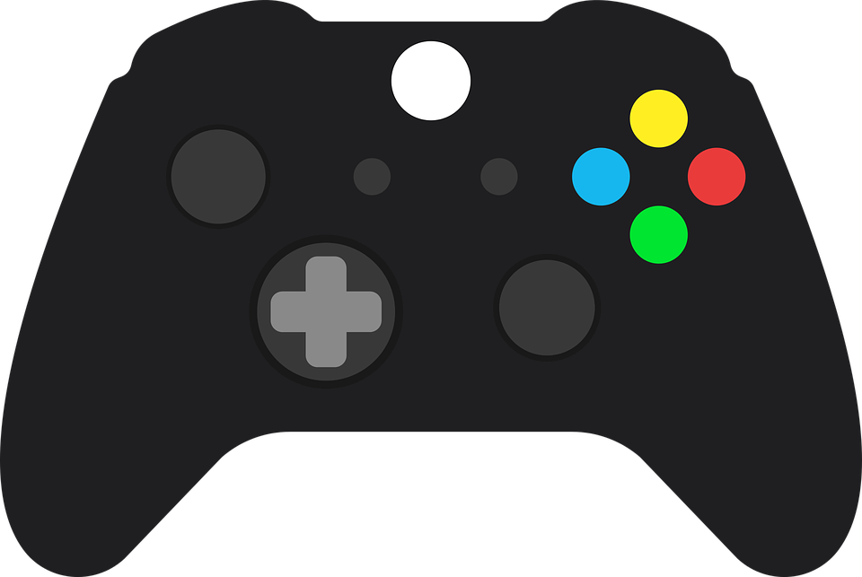
Livro Texto
Engenharia de Software Moderna
https://engsoftmoderna.info
Versão HTML disponível gratuitamente, sem custo adicional e frete grátis
Autor: Marco Túlio Valente
Ano: 2020

Slide 13

Implementações
https://github.com/chrislima-inatel/C214

Slide 14
Material Complementar
Design Patterns com Java
Editora: Casa do Código
Autor: Eduardo Guerra
Ano: 2014

Slide 15

Material Complementar
Apostila Caelum FJ-11
Java e Orientação a Objetos

